Slide 1
经济学原理
史宇鹏
中央财经大学经济学院
shiyupeng@cufe.edu.cn

Slide 2
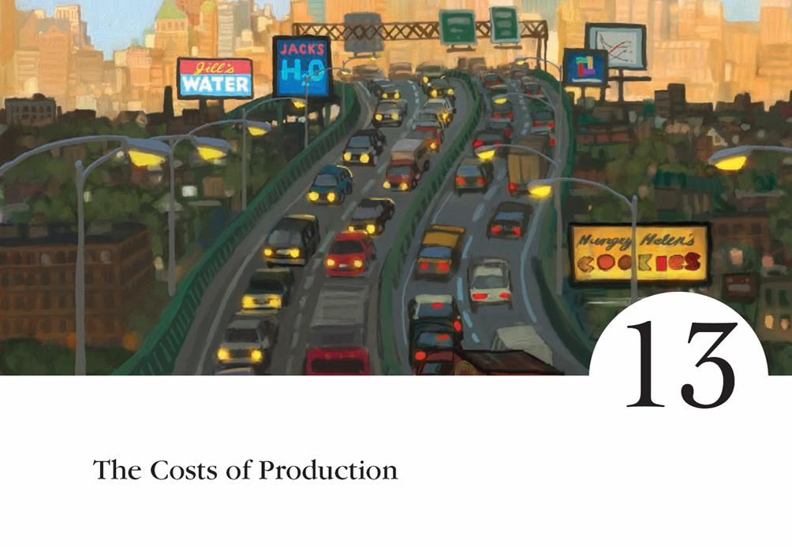
生产成本

Slide 3
导言
从这一章开始，我们主要研究企业行为，也就是要研究市场中的供给方的最优行为
消费者的最优是效用最大化，那么企业的最优是什么？或者说企业的目标是什么？
经典的理论认为，企业目标就是最大化自己的利润
企业利润=总收入-总成本

Slide 4
企业的利润
总收益（total revenue，TR）：企业出售其产品所得到的收入，类似于销售收入
TR=P*Q
总成本（total cost，TC）：企业用于生产的投入品的市场价值
C=C(Q)

Slide 5
企业利润最大化：进一步讨论
问题：企业的目标是否是利润最大化？
  当所有权与经营权合一时，似乎答案是肯定的。
  当所有权与经营权分离时呢？企业的经理也许有自己的目标：
      销售收入最大化
      在位消费最大化
      短期利润最大化（可能会损害企业长期利润）
不管怎样，经理人滥用权力是受到制约的。长期来看，只有利润最大化的企业才可能在竞争中胜出
Notes:
5

Slide 6
企业成本
企业总收益是一个比较容易理解和计算的概念，但是企业成本却比较复杂，需要进一步分析
企业总成本实际上是企业生产所使用的所有资源的机会成本
经济学意义上的生产成本和会计意义上的成本有很大差别

Slide 7
成本的分类
成本的第一种分类：显性成本与隐性成本
  显性成本（Explicit Cost）：有货币的支出的成本，能够在会计账目上反映出来，有的书上称为会计成本（Accounting Cost），等于“真实支出＋设备折旧”
  隐性成本（Implicit Cost）：不需要企业货币支出的投入成本，比如企业主的人力成本、企业自有资金的成本
  企业生产的真实成本，也就是机会成本=显性成本+隐性成本

Slide 8
经济利润与会计利润
经济学家计量企业的经济利润（economic profit），即企业的总收益减去生产所销售物品和劳务的所有机会成本（显性的和隐性的）
  经济利润=总收益-显性成本-隐性成本
会计师计量企业的会计利润（accounting profit），即企业的总收益减去企业的显性成本
  会计利润=总收益-显性成本

Slide 9
经济学家与会计师
经济学家如何看企业
会计师如何看企业
经济利润
会计利润
隐性成本
收入
收入
所有机
会成本
显性成本
显性成本

Slide 10

成本的第2种分类：固定与可变
按照成本大小是否跟随产量而发生变动，可以把总成本分解为固定成本与可变成本
固定成本（Fixed Cost，FC）：大小不随产量变化而变动。例：厂房、机器设备，教室
可变成本（Variable Cost，VC）：大小随着产量而变动。例：劳动、原材料、考卷
固定和可变并没有截然的界限，根据考察期限而定。长期内，基本上所有成本都是可变成本。

Slide 11
固定成本与沉没成本
在成本的区分中，固定成本与沉没成本是容易混淆的概念。
沉没成本（sunk cost） ：一旦发生不可回收的成本。相当多的固定成本是沉没成本，比如租用的厂房、铺设的输油管道。
区别：不生产时非沉没的固定成本为0；但沉没成本已经发生不会改变了。
沉没成本中也有非固定成本部分。比如，专门为某种产品的推销而进行的广告设计；人力资本投资等

Slide 12
生产与成本
考察企业的成本，就需要考察企业的生产行为。
因为产量不同，所需要的资源投入数量就不同，企业成本就不同。
生产要素（production factor），是生产过程中的各种投入品。
  劳动、原材料、资本（物质资本、人力资本）甚至可以包括无形的知识等
为了更加定量而精确地分析投入与产出之间的关系，我们引入了生产函数的概念。

Slide 13
生产函数
生产函数（production function）：是投入和产出的组合，它显示一定量的投入所能够生产的最大的产出。也就是说，它已经表示了有效率的生产
如果生产要素只有资本和劳动，我们可以把生产函数写为以下的形式：
Q = F(K,L)
Q = 产量, K = 资本, L = 劳动力

Slide 14
生产中的时间因素
一个需要注意的因素是时间。在生产过程中，某些要素在短期是不容易改变的。比如，固定的厂房和生产线。在这种情况下，企业无法通过调整这些要素来调整自己的产量，因此，对生产过程进行时间上的划分是必要的。我们把生产过程分为短期和长期
短期（short run）：至少有一种投入不可改变的时期
长期（long run）：所有投入都可以变动的时间段

Slide 15
只有劳动可变的生产（短期生产函数）
我们首先来考察一下只有劳动投入可变、资本固定的短期生产函数

Slide 16
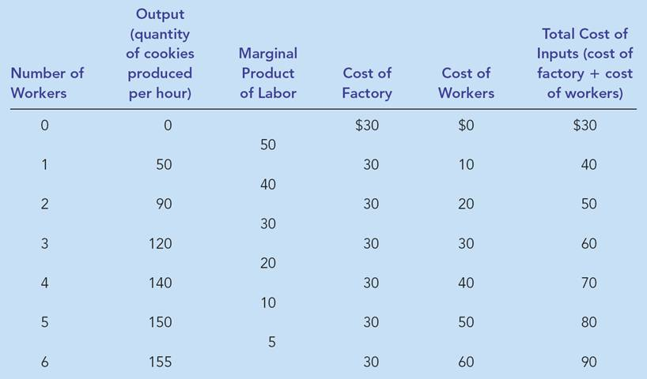
生产函数和总成本：海伦的糕点厂
产量
（每小时生产的糕点量）
投入
总成本
工人
数量
劳动的边际产量
工厂
成本
工人
成本

Slide 17
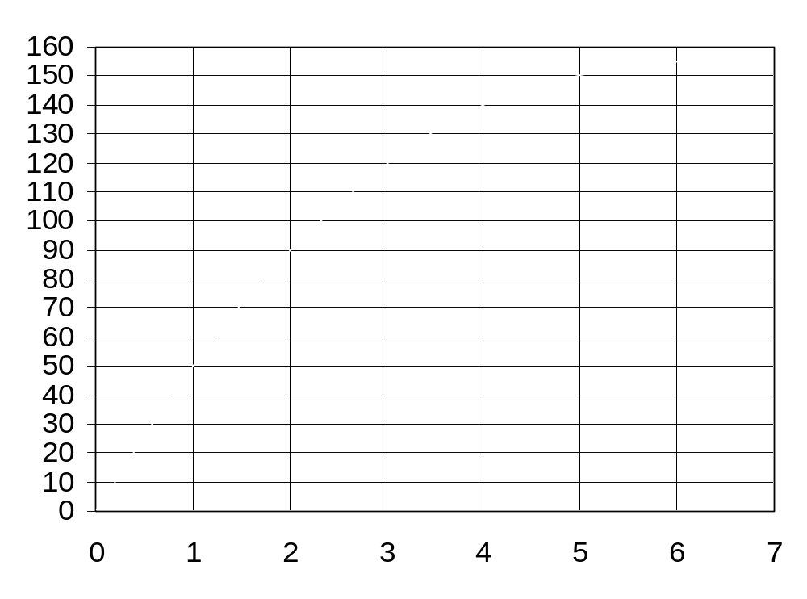
海伦的生产函数
产量
雇佣的工人数量

Slide 18
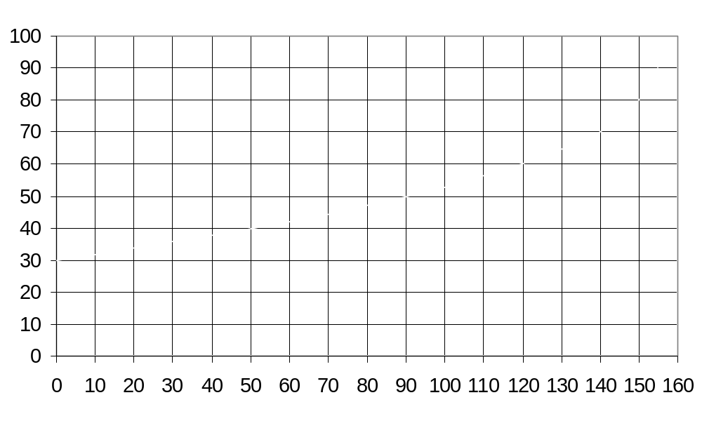
海伦的总成本曲线
总成本
产量
(cookies per hour)

Slide 19
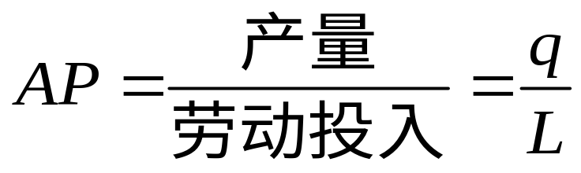
平均产出和边际产出
为了分析劳动的投入量对生产做了多少贡献，我们使用劳动的平均产量和边际产量进行分析
劳动的平均产量（average product of labor，AP）：投入每单位劳动所能得到的产出。公式如下：

Slide 20
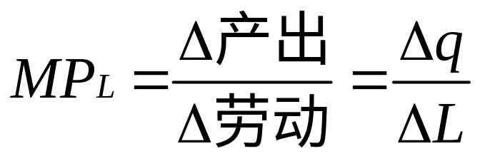
平均产出和边际产出
劳动的边际产量（marginal product of labor，MP）：每增加一个单位的劳动所带来的产出的增加。公式为：

Slide 21
边际产量递减规律
生产函数曲线的斜率衡量了一种投入要素（比如一个工人）的边际产量
随着工人数量增加，边际产量减少，生产函数越来越平坦
  即：一种投入的边际产量随着投入量的增加而减少

Slide 22
各种成本的图形与相互关系
我们可以使用刚学过的分类方法来进一步考察各个企业的生产成本

Slide 23
短期生产成本：一个典型工厂
产出 固定 可变成本 总成本 边际成本 平均 平均 平均
率 成本 固定成本 变动 总成本
(FC) (VC) (TC) (MC) 成本
(AFC) (AVC) (ATC)
0 50 0 50 --- --- --- ---
1 50 50 100 50 50 50 100
2 50 78 128 28 25 39 64
3 50 98 148 20 16.7 32.7 49.3
4 50 112 162 14 12.5 28 40.5
5 50 130 180 18 10 26 36
6 50 150 200 20 8.3 25 33.3
7 50 175 225 25 7.1 25 32.1
8 50 204 254 29 6.3 25.5 31.8
9 50 242 292 38 5.6 26.9 32.4
10 50 300 350 58 5 30 35
11 50 385 435 85 4.5 35 39.5
Notes:
13

Slide 24
企业的短期成本曲线
成本(美元/年)
100
MC
75
50
ATC
AVC
25
AFC
0
1
2
3
4
5
6
7
8
9
10
11
年产量
Notes:
38

Slide 25
企业的短期成本曲线
当MC在AVC的下方时, AVC是下降的
当MC在AVC的上方时, AVC是上升的
当MC在ATC的下方时, ATC是下降的
当MC在ATC的上方时, ATC是上升的
因此，MC穿过AVC和ATC的最低点
100
Cost
MC
75
50
ATC
AVC
25
AFC
0
1
2
3
4
5
6
7
8
9
10
11
Output

Slide 26
企业的短期成本曲线
图形上的启示：
  VC上点与原点连线的斜率等于 AVC
  VC或是TC上点的切线斜率等于MC
  在产出为7的点上，MC = AVC，图形上为A点。
P
TC
400
VC
300
200
A
100
FC
1
2
3
4
5
6
7
8
9
10
11
12
13
Output
Notes:
39

Slide 27
企业的短期成本曲线：计算
C=190+53Q，计算 AFC、AVC、MC

Slide 28
长期成本
长期中，企业可以改变它所有的投入要素
因此，企业生产的长期成本曲线和短期成本曲线有很大区别
我们以平均成本为例来进行对比

Slide 29
长期成本与短期成本
假定：
  企业对未来不确定，因此需要考虑三种不同的企业规模。
  三种规模下对应的短期平均成本曲线分别为SAC_{1，}SAC_{2，}SAC₃表示
企业究竟选择哪一个规模来进行建设，与它对未来的预期产出有关系
Notes:
91

Slide 30
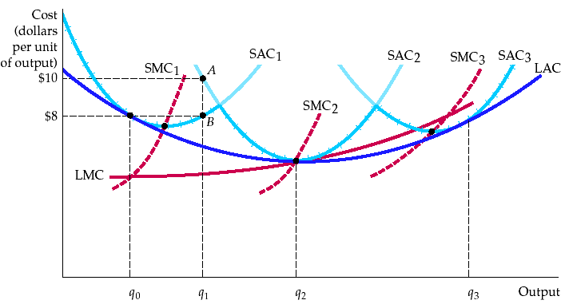
存在规模经济与规模不经济时的LAC与LMC
Notes:
102

Slide 31
企业长期生产
若期望产出为q₀，那么企业应该进行最小规模建设，因为这个时候对应的平均成本最低
若期望产出为q₂ ，那么企业应该进行中等规模建设
若期望产出为q₃ ，那么企业应该进行最大规模建设

Slide 32
长期成本曲线
企业的长期平均成本曲线将是什么形状呢？
  显然，企业长期中可以调整自己的规模，以便达到成本最低
  假如只有上面所说的三个规模可以选择，那么SAC曲线上的打叉部分都是每种产出所对应的最低成本，因此应该也属于长期平均曲线。也就是说，长期平均成本曲线是短期成本曲线的包络线
  若企业的规模选择有非常多，那么LAC的形状就非常像U型了

Slide 33
规模经济
实际上，U型长期平均成本曲线意味着企业长期平均成本与产量之间存在某种关系，我们有一个专有名词来衡量成本与产量之间关系：规模经济
  规模经济（economies of scale）：企业的产量加倍，而所需成本不到1倍
  规模不经济（ diseconomies of scale ）：企业产出加倍需要多于两倍的成本

